Slide 1
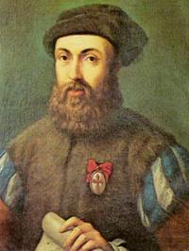
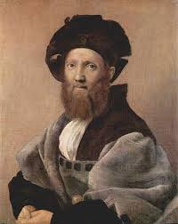
麥哲倫
skt毛毛巴拉望遊樂園

Slide 2
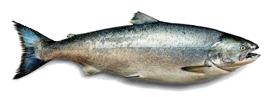
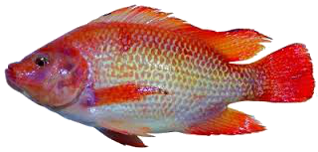
目錄
1 主題
2 目錄
3 動機
4材料
5 過程

Slide 3
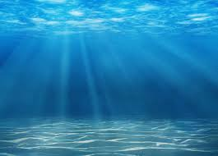
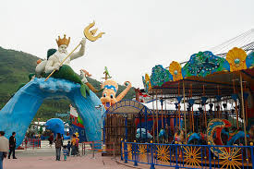
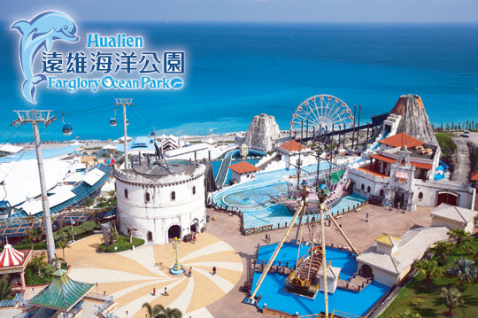
動機
因為海洋公園很漂亮，所以想
利用暑假做看看，大部分設施
都是參考海洋公園的。

Slide 4
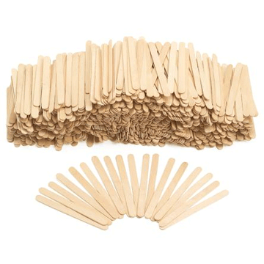
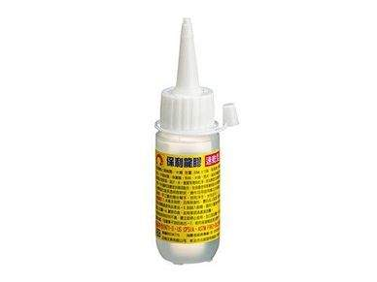
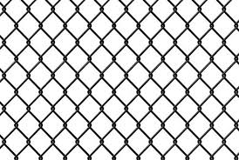
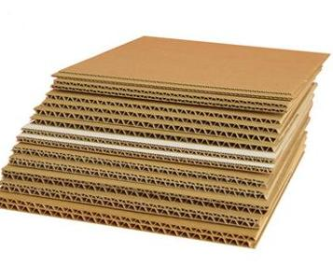
材料
白膠
冰棒棍
保麗龍膠
鐵絲網
紙板

Slide 5
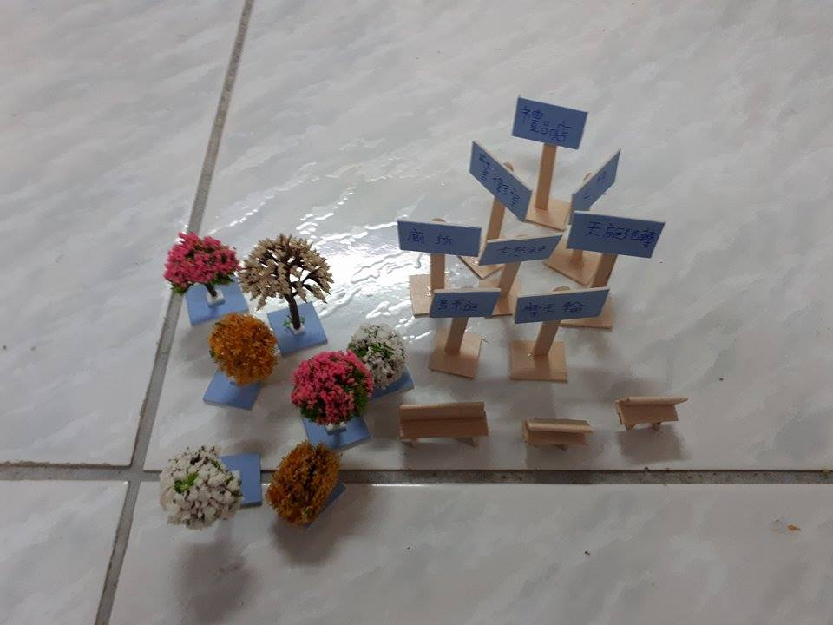
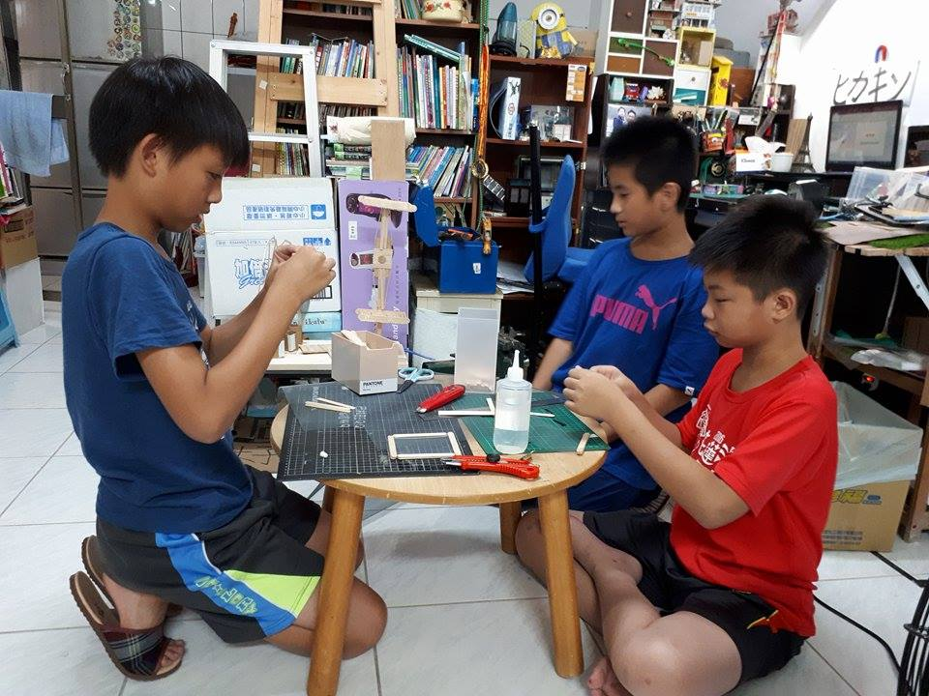
照片
做東西
配件和告示牌

Slide 6
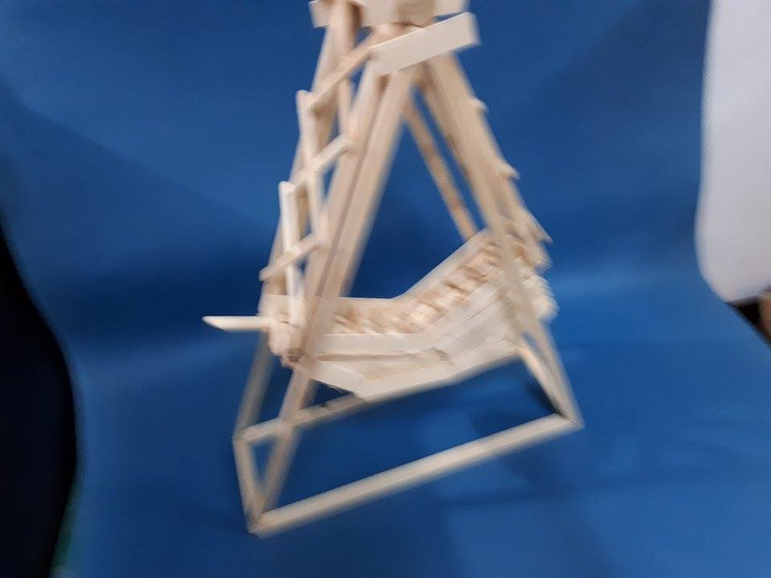
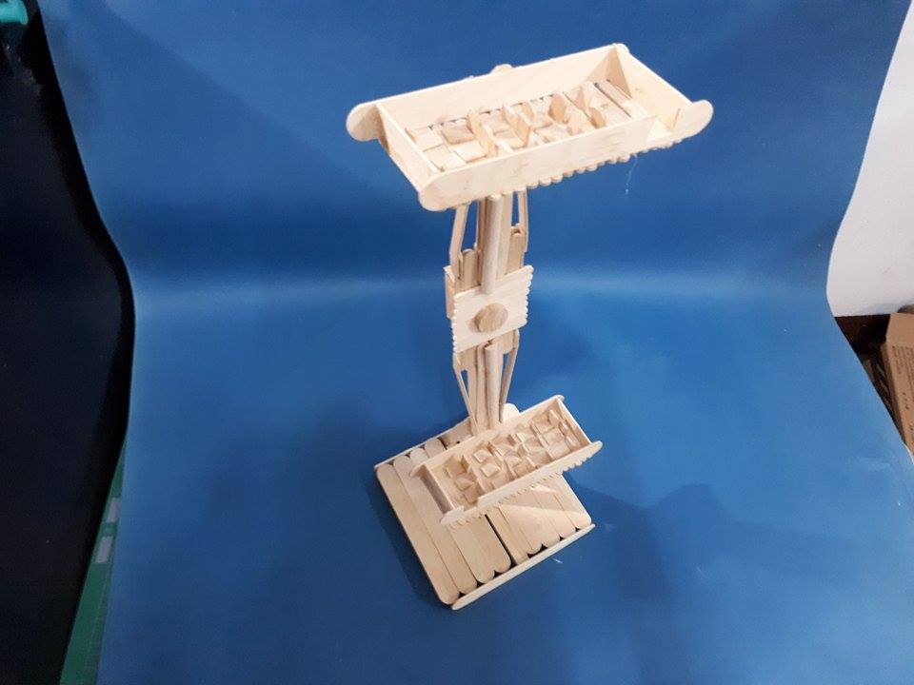
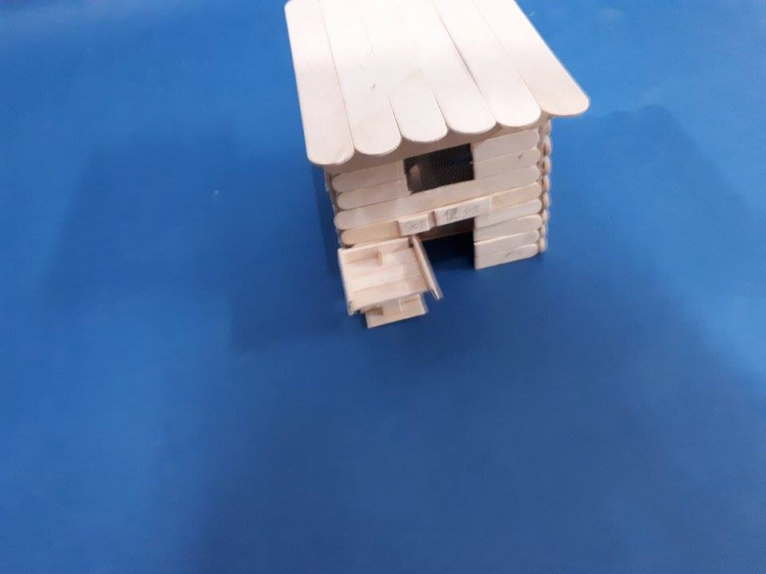
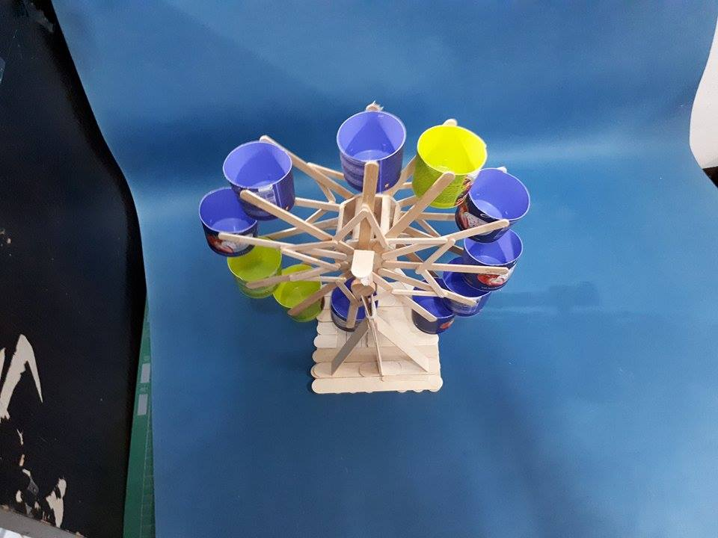
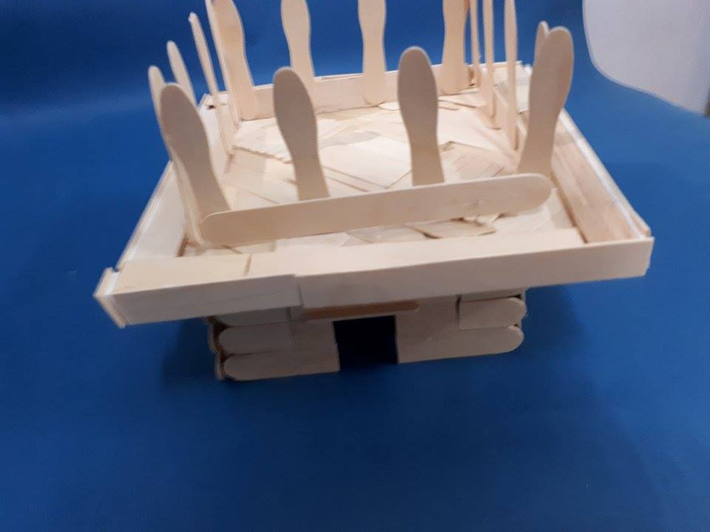
遊樂設施照片
大怒神
海盜船
天旋地轉
廁所
摩天輪
禮品店

Slide 7
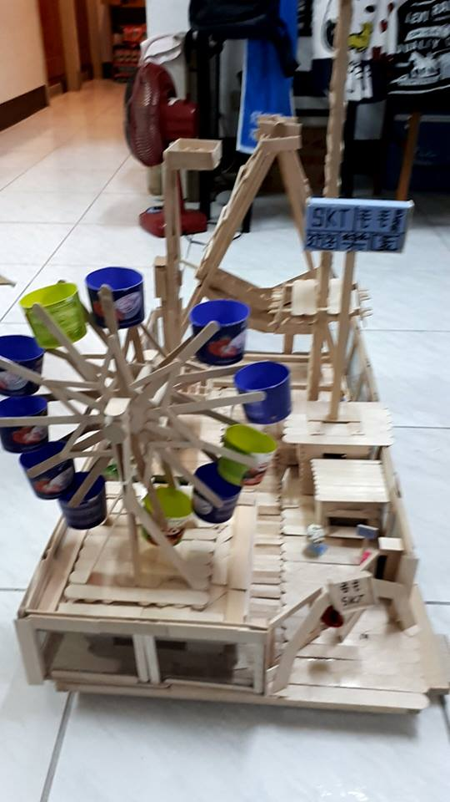
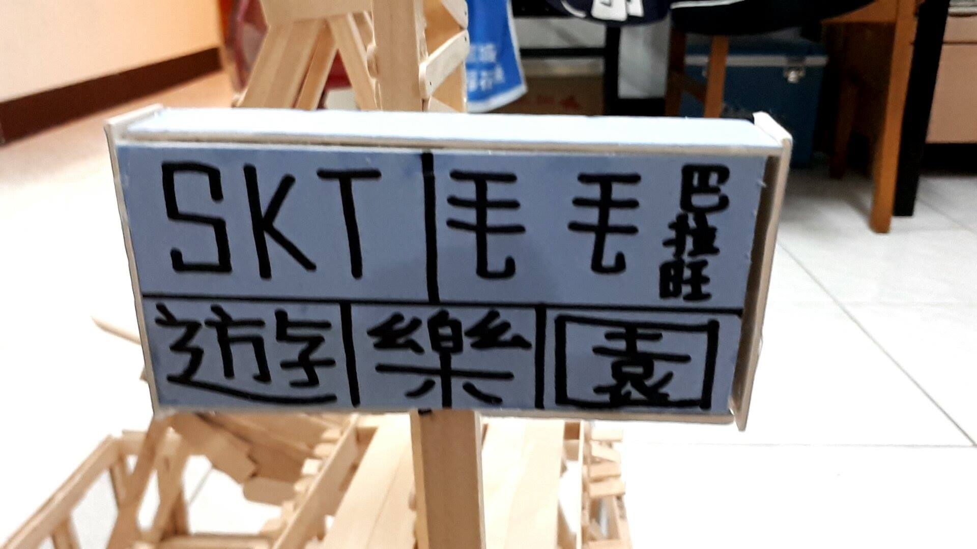
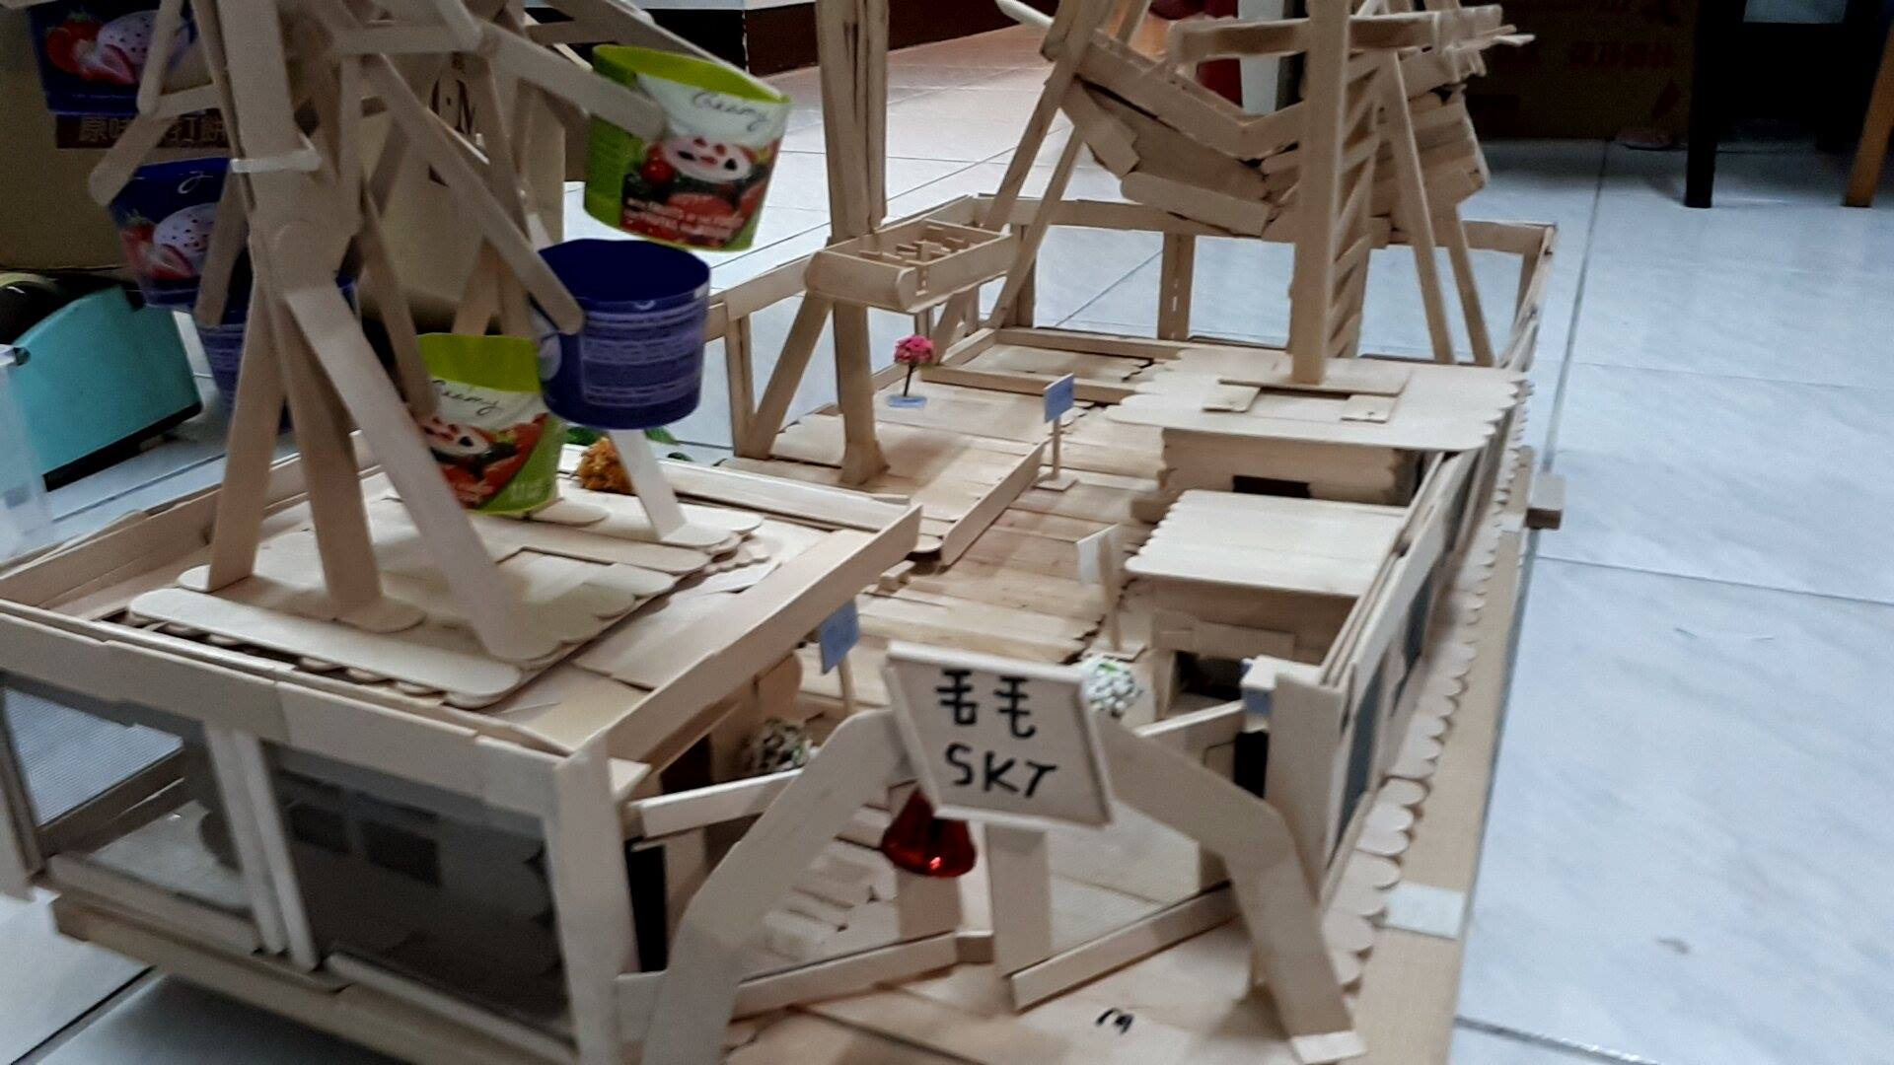
遊樂園照片

Slide 8
感想
麥哲倫計畫的執行是這個暑假最
重要的功課，完成一件有點困難
的工作，為小學生涯留下難忘的
回憶。
過程中要重做很多次，也要分工
合作，最重要的是要專心。

